Slide 1
IHEP-ML Workshop & ML Group Kick-off
AI Session 5+6总结
姚志国
2024-10-19

Slide 2
Session 5+6：
径迹重建、事例分类、（特征提取、参数估计）
共13个报告 + 1 （LHAASO）
关于本总结的声明：
主观性：限于个人知识水平，存在理解偏差
片面性：主要基于两个session的报告，信息不全

Slide 3
一般性的实验研究路线：
入射信息 ➔ （靶体结构 ➔） 探测器响应 ➔ 实验数据 （➔ 理论分析）
本总结更多关注入射信息，一定程度上忽略了研究靶体结构的几个报告：
CT扫描、阿尔兹海默症图像处理、中子散射
以下总结没有按功能或目标分类，而是按
应用场景（研究对象形态）分类：
径迹类
图像类
波形类
同一个报告可能会出现在多个类别

Slide 4
径迹类

Slide 5
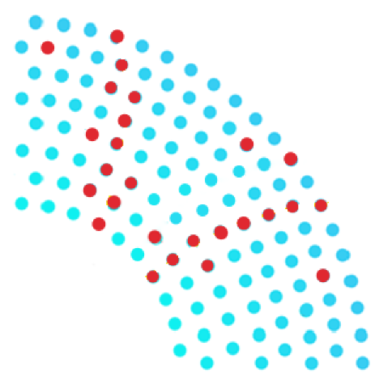
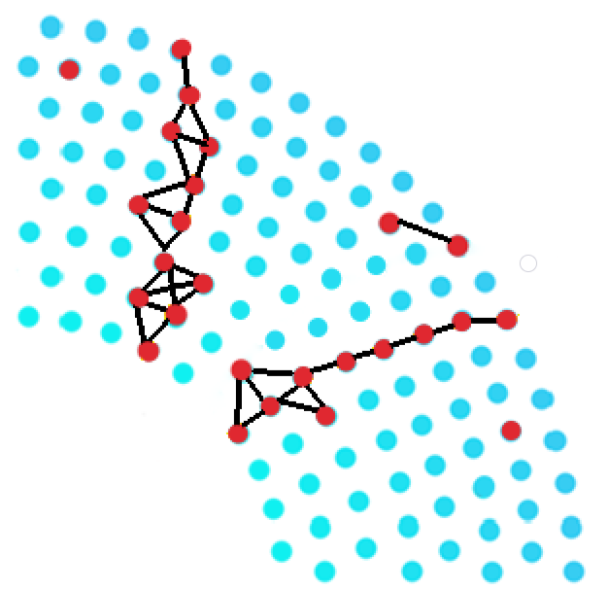
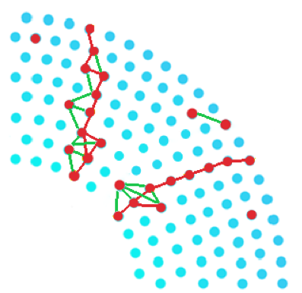
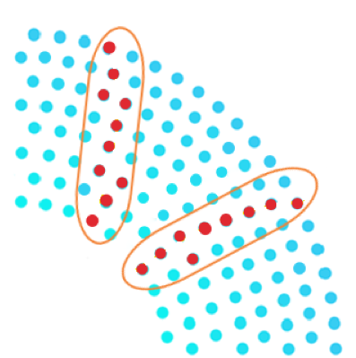
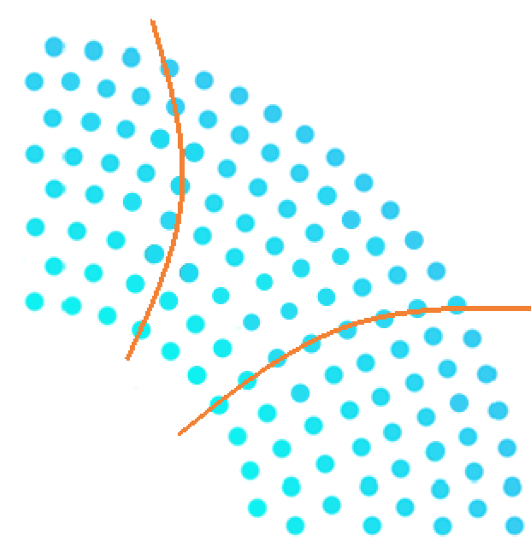
径迹类
BESIII径迹重建（PointNet++, Attension机制）
Construct the graph based on the Pattern Map
Classify the graph edges by GNN
Cluster the selected hits
Track fitting
MDC hits produced by charged particles

Slide 6
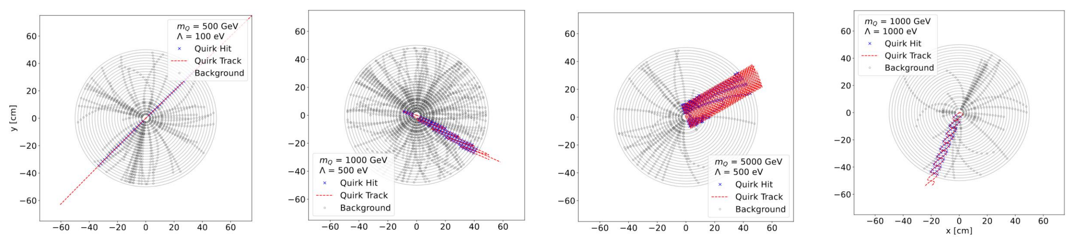
径迹类
ATLAS quirk 径迹重建（GNN + Kalman filter）

Slide 7
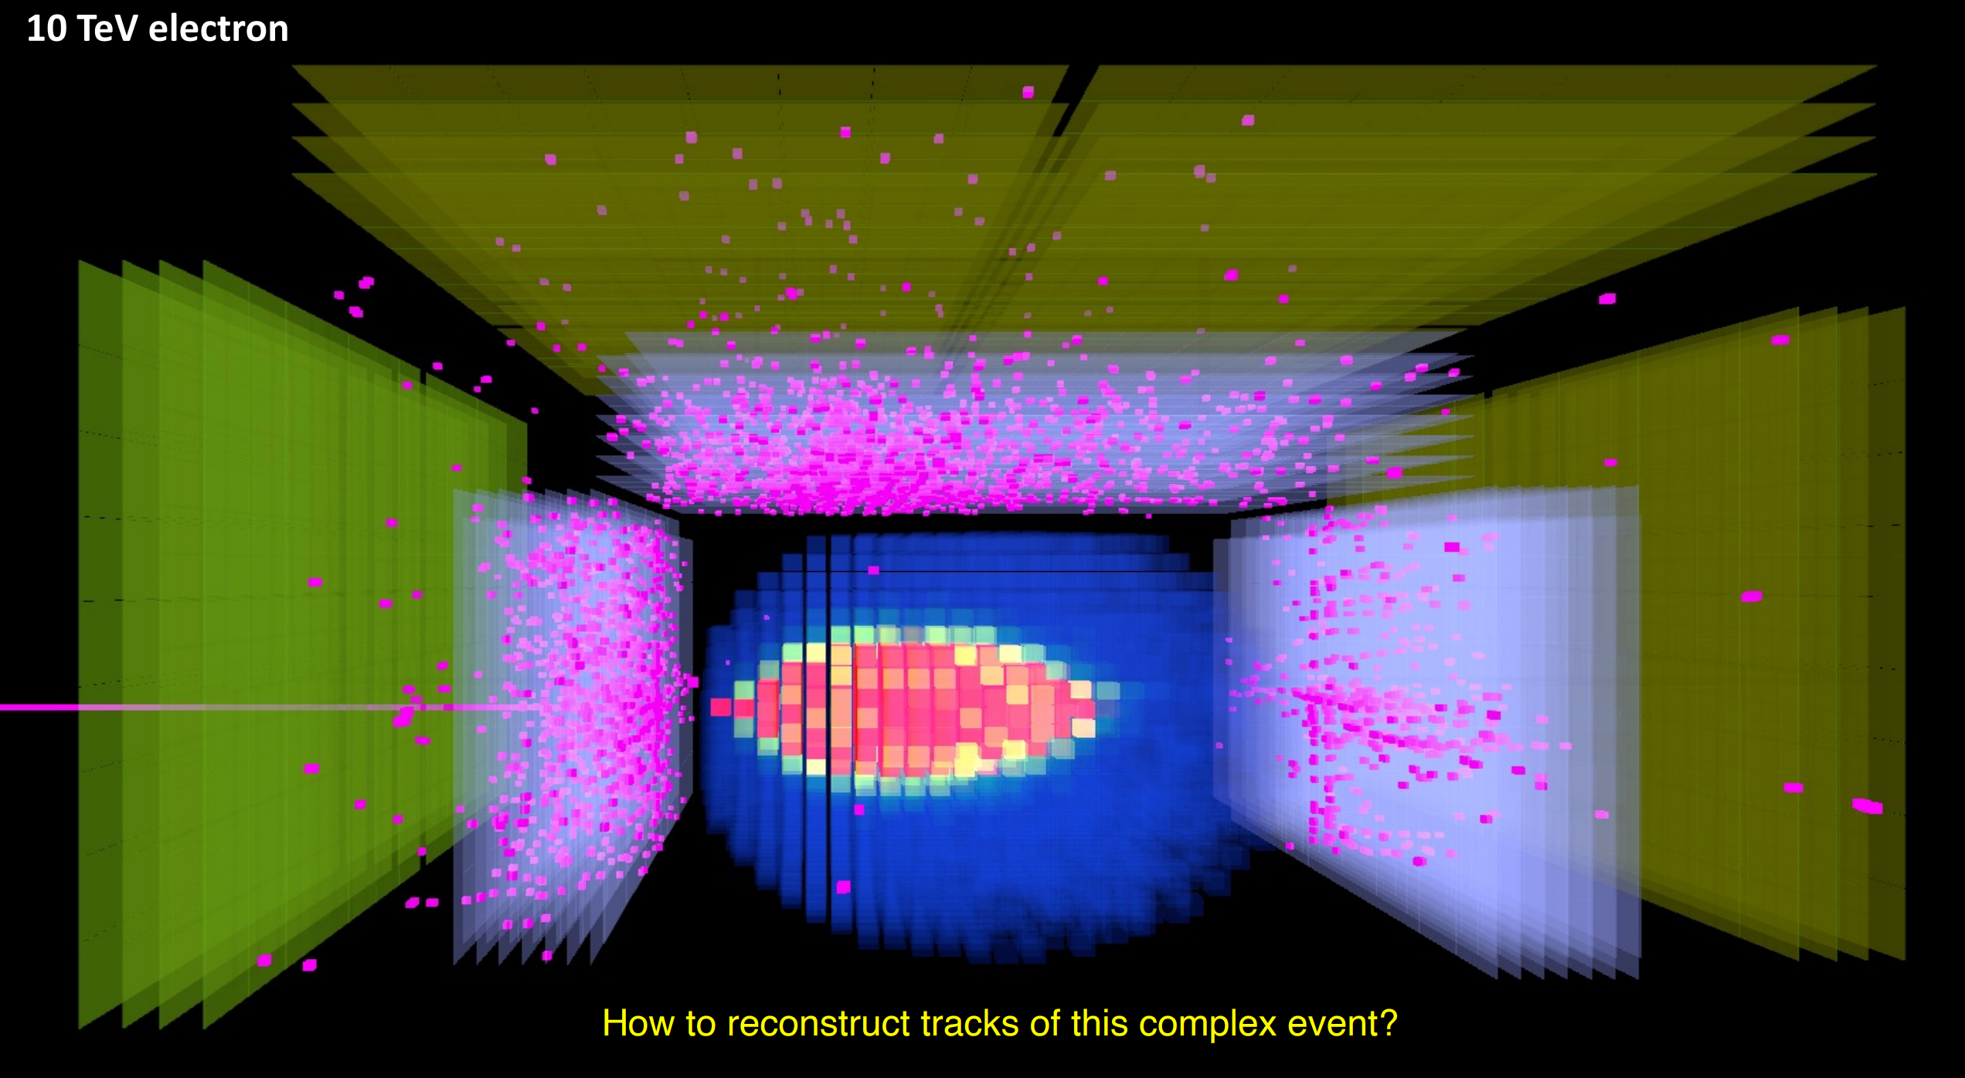
径迹类
HERD 径迹重建（DNN, CNN, GNN, ResNet, ParticleNet, Transformer）

Slide 8
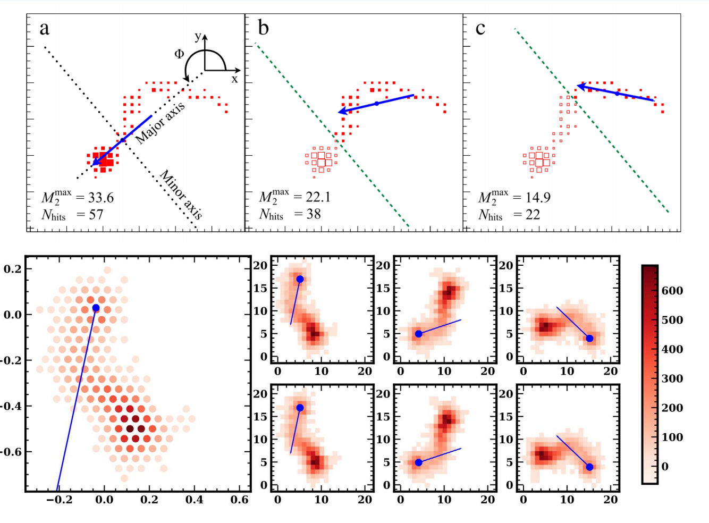
径迹类
E-XTP 径迹重建（CNN，ViT等）

Slide 9
图像类

Slide 10
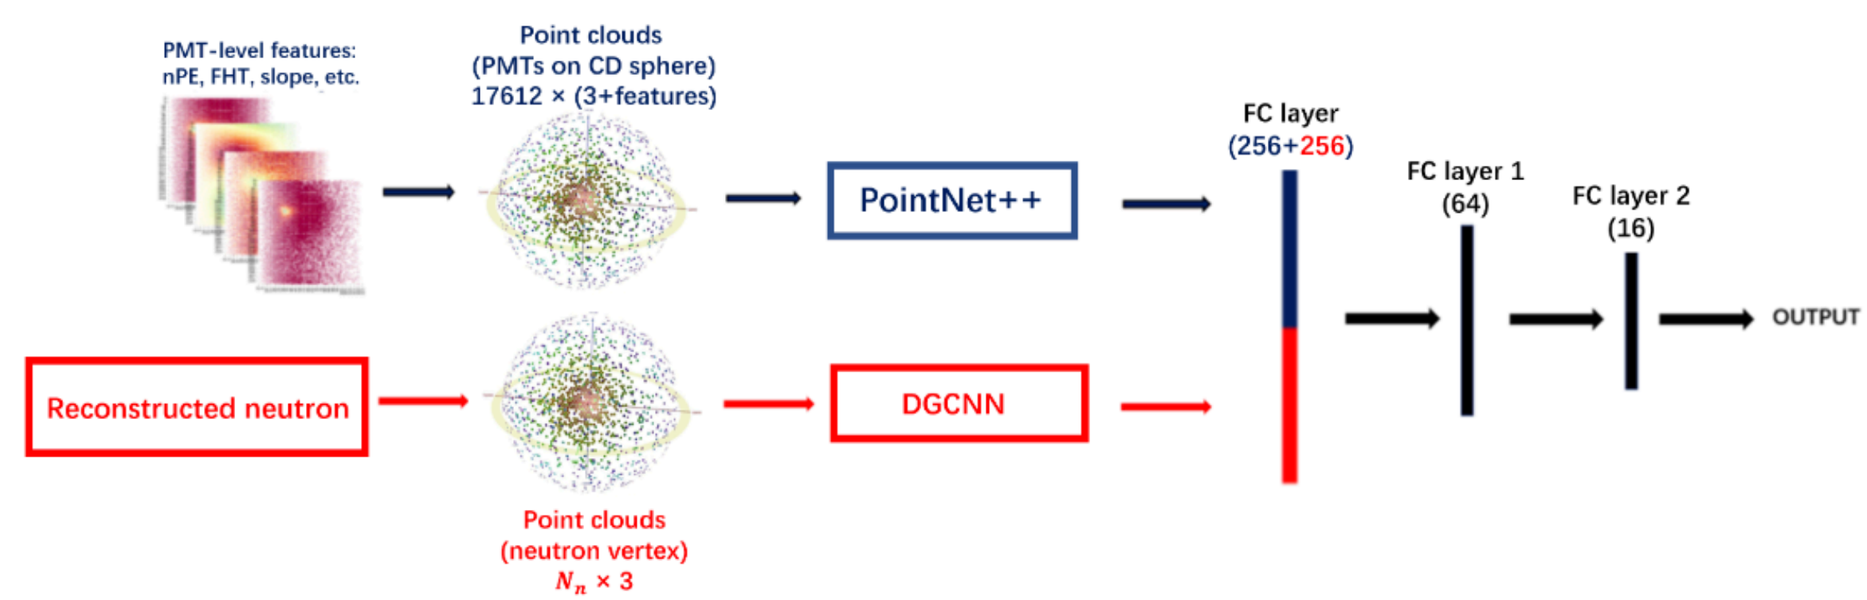
图像类
JUNO vertex重建/PID（VGG，RESNET，CNN）

Slide 11
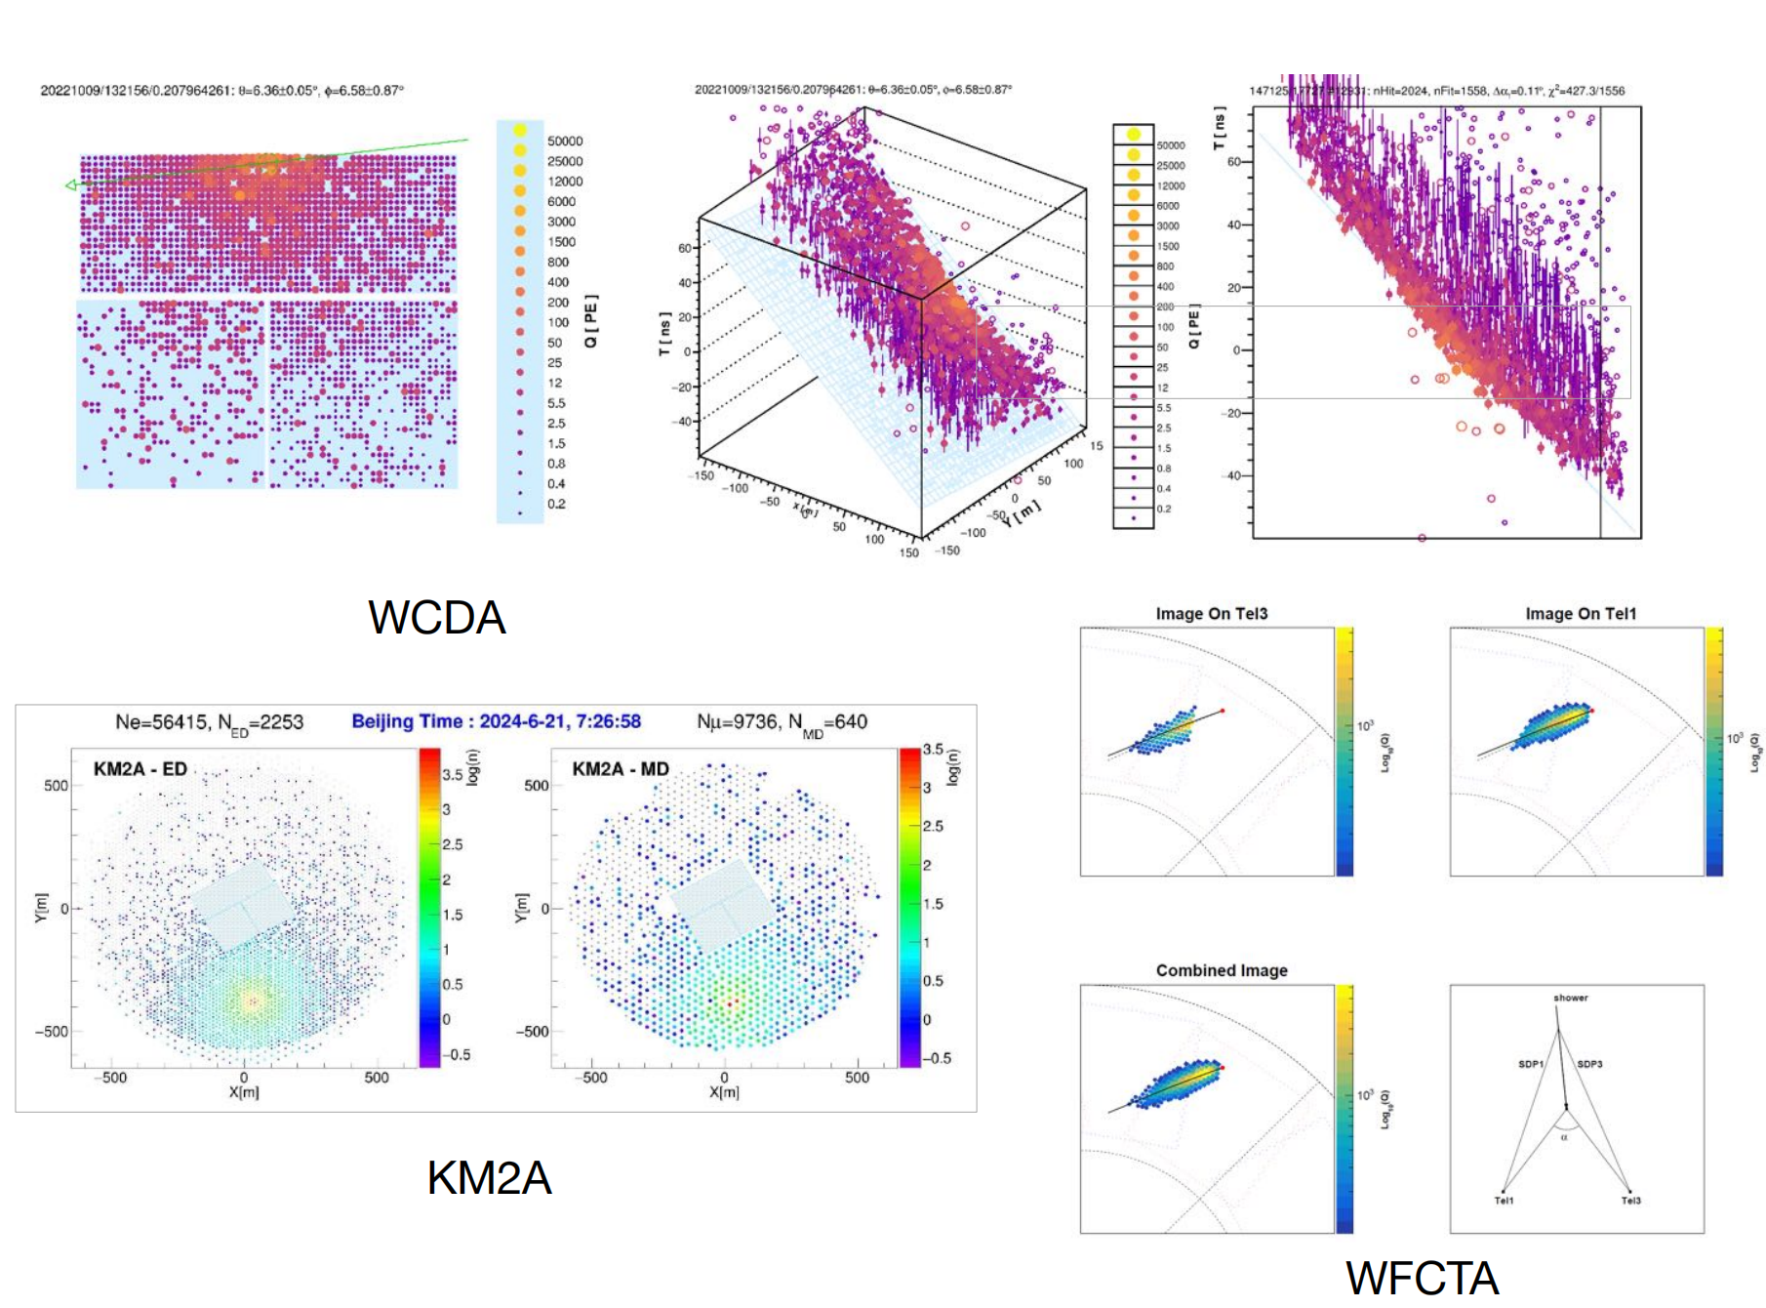
图像类
LHAASO方向重建、粒子鉴别（ParticleNet等）

Slide 12
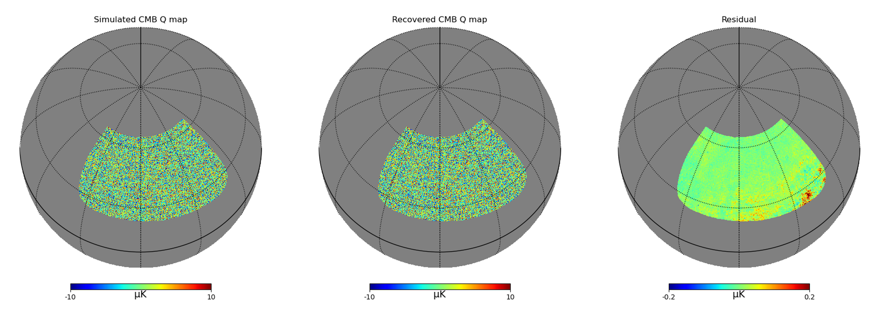
图像类
AliCPT前景扣除（CNN，Transformer等）

Slide 13
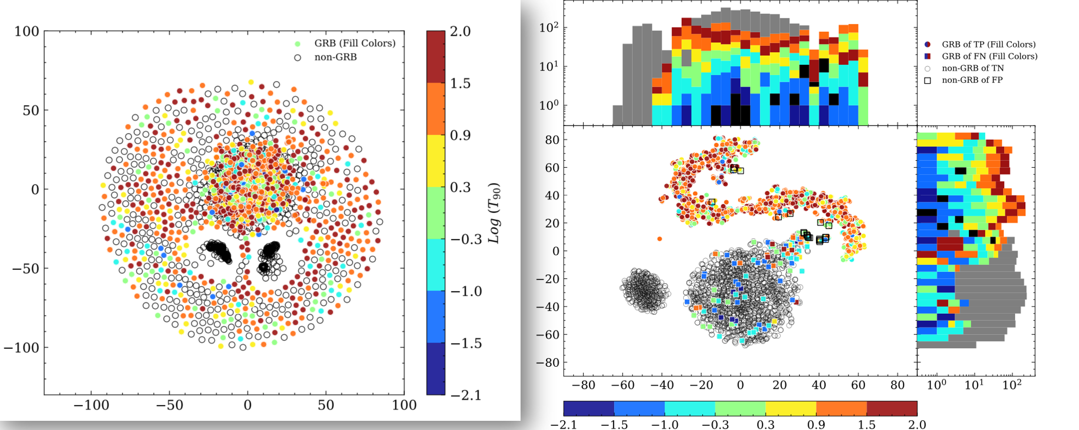
图像类
GECAM参数空间伽马暴识别（CNN，RESNET，RESNET-CBAM等）

Slide 14
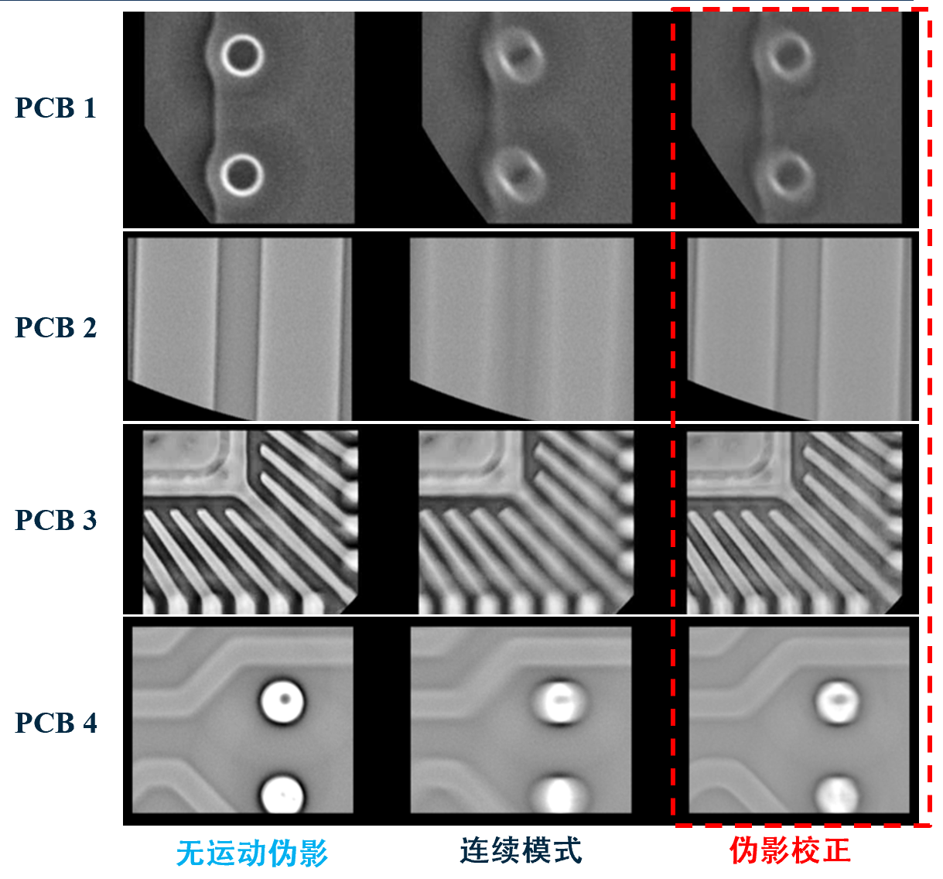
图像类
CT转动扫描图像修正（CNN，Transformer等）

Slide 15
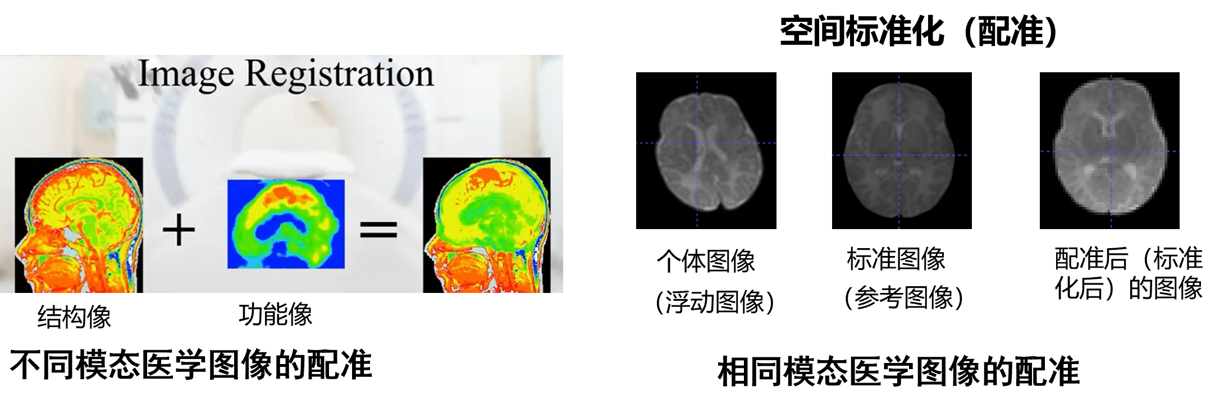
图像类
PET 脑图像配准（KAN等）

Slide 16
波形类

Slide 17
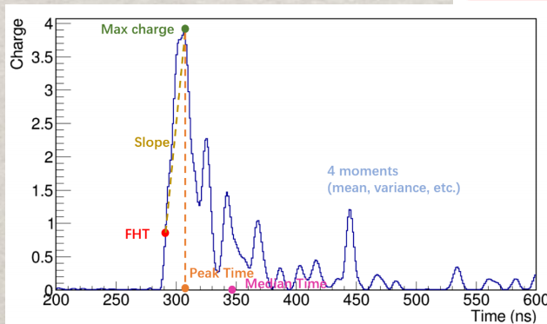
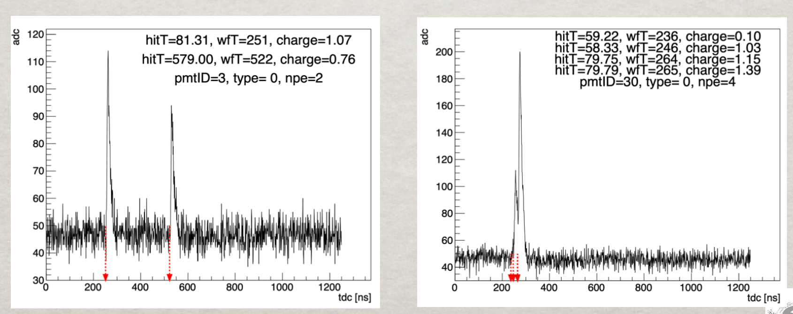
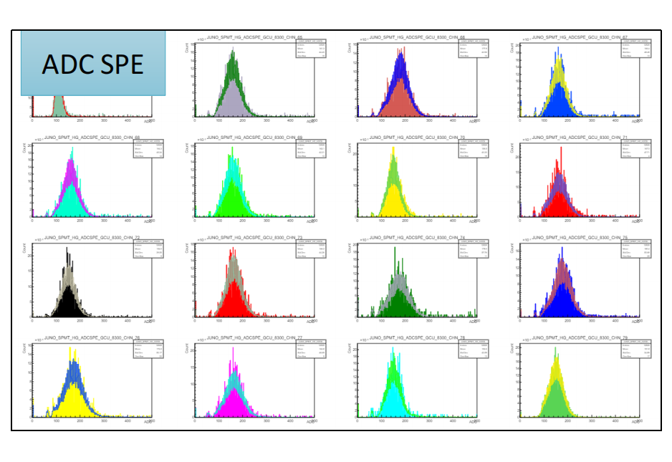
波形类
JUNO PE counting, PSC, PMT检测等（CNN，RawNET，DGCNN，PointNET，MLP等）

Slide 18
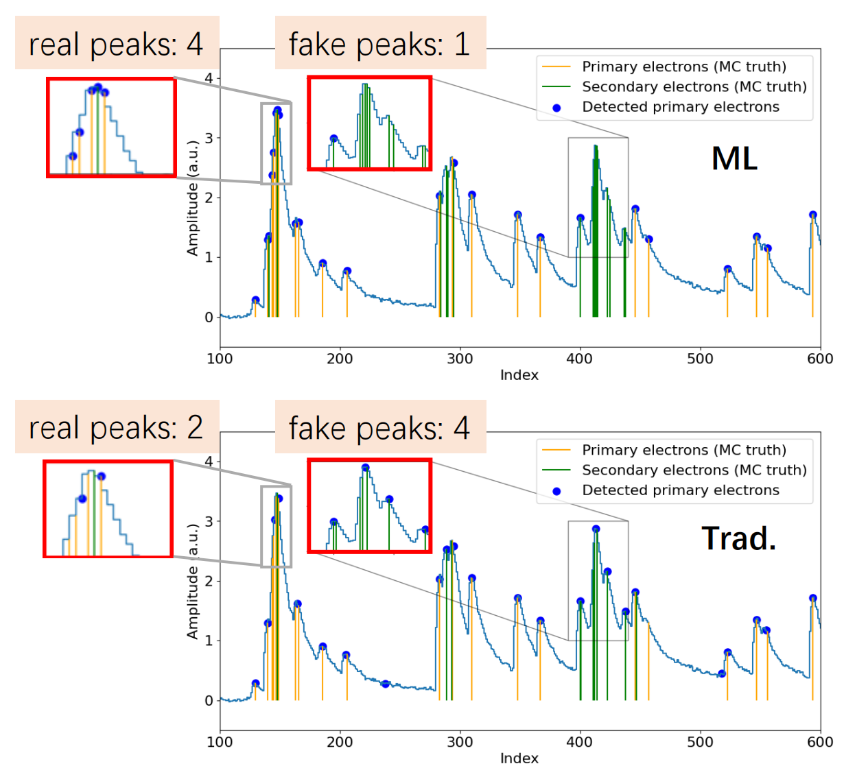
波形类
CEPC dn/dx（LSTM, DGCNN等）

Slide 19
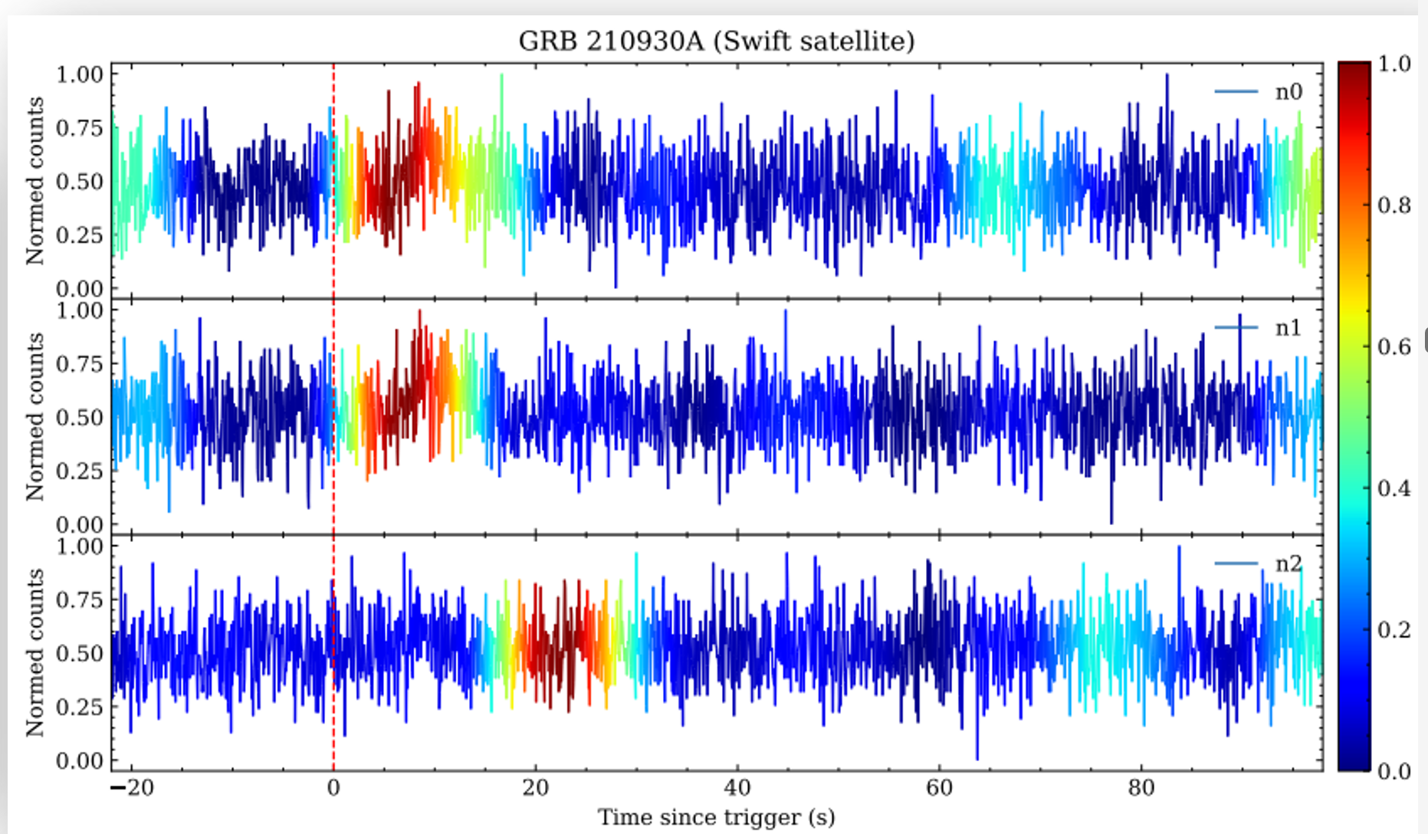
波形类
GECAM GRB探测与甄别（CNN，ResNet, ResNet+CBAM等）

Slide 20
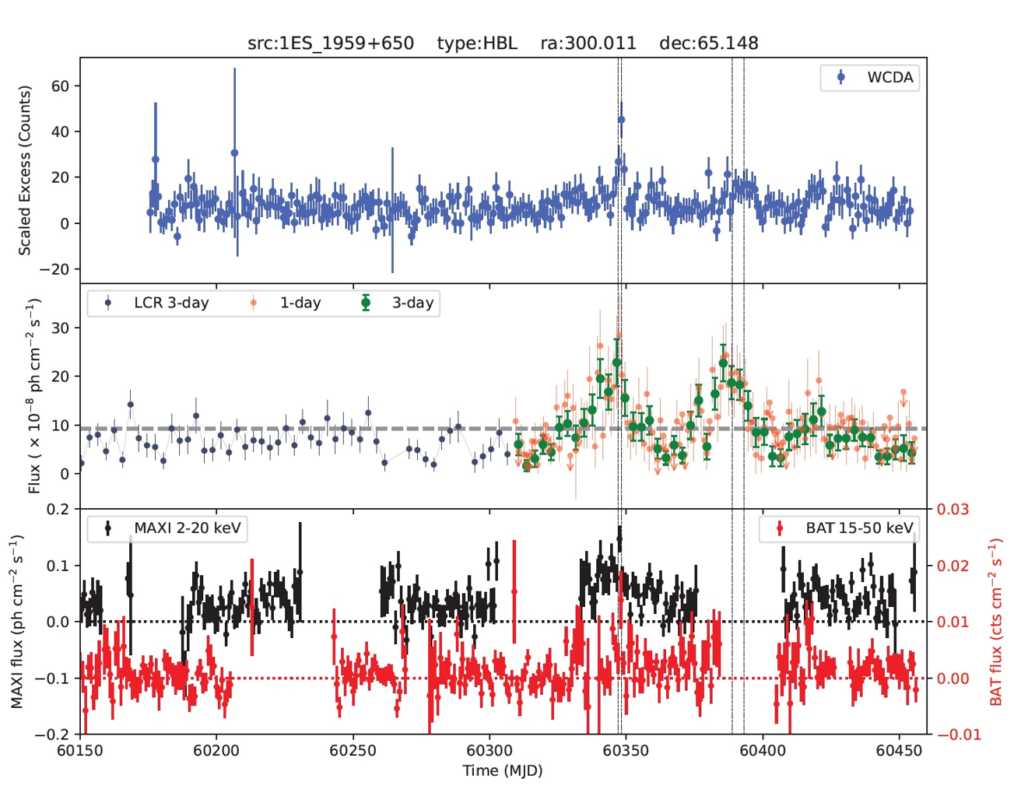
波形类
LHAASO时变分析（传统算法：Bayes Block）

Slide 21
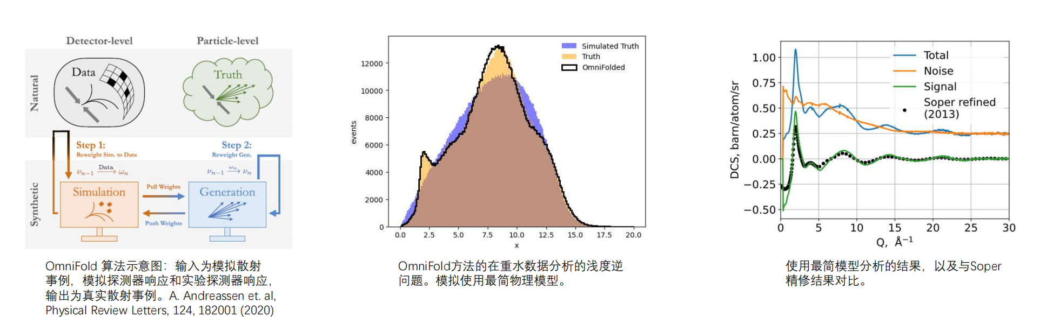
波形类
中子散射逆回归（OmniFold）

Slide 22
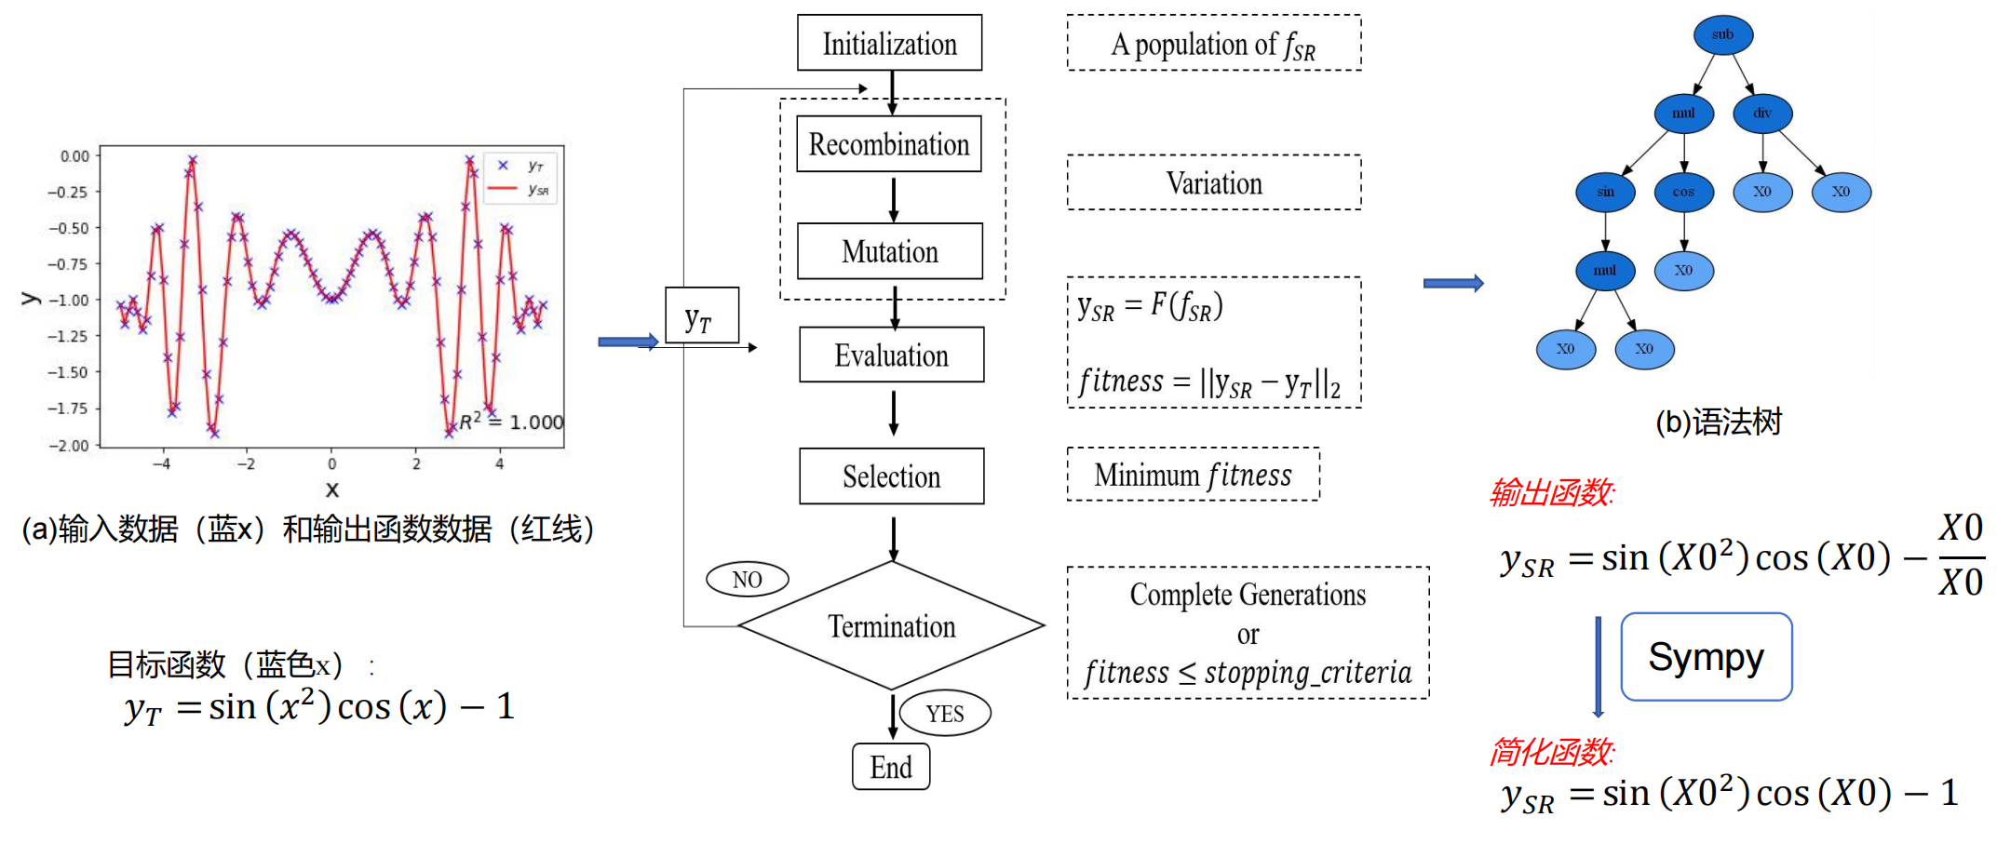
波形类
数据拟合/modelling（符号回归）

Slide 23
讨论（含非专业个人观点）

Slide 24
总体进展（个人感觉）：
相比于传统方法，都有一定程度的提高。但尚未有重大突破（限于此两个session）；
各个学科都在拓展、发展AI算法，各个报告都掌握了国际动态并针对自己目标展开了应用；
AI已经成为物理分析的常规方法，并被广泛接受；
报告人对AI抱有较大的信心，准备进一步投入。

Slide 25
目前研究面临的主要问题
数据集问题：
标注实验数据集样本过小；
标定数据覆盖区域过小；
模拟数据集真实性不足（探测器响应、噪声、pile-up等等）；
实验数据信息不足；
迁移学习如何实现 （其它实验数据集检验方法、已知信号样本的验证）。

Slide 26
目前研究面临的主要问题
模型问题：
模型和算法过于繁杂（十几种），包括很多研究领域专有算法。可以相互借鉴，但总体上缺乏通用性；
小模型过多，存在潜在的能力局限性；
可解释性问题（主要是指统计方面的）。

Slide 27
目前研究面临的主要问题
模型问题：
AI算力
存储
模型共享

Slide 28
可能的解决方案（含个人观点）：
各个实验组统筹设计数据集产生方案（先定方案后动手；多个课题组已经开展 …）；
选择可扩展性的模型（Transformer, diffusion, …），容易升级为大模型，突破瓶颈（最近基于transformer的模型喷涌，各个课题组已经开始应用或尝试 …）；
全所统筹建设算力平台可能的解决方案（所里已有规划；还有一些新的项目在申请之中 …）。

Slide 29
工作组设想（个人观点）：
Track (sub-)group
Image (sub-)group
Waveform (sub-)group
同时合并其它session的共性研究课题
感谢聆听！不足之处请指正 …

